Slide 1

지도와 신세계의 발견
1507년, 발트제뮐러와 링만의 지도
‘America’라는 이름 최초 사용
신대륙에 대한 지식 부족
Notes:
발표자 나레이션: 1507년에 마르틴 발트제뮐러와 마티아스 링만이 만든 이 지도는 ‘America’라는 이름을 처음 사용한 것으로 유명합니다. 지도의 왼쪽에 나타난 미지의 대륙은 당시 유럽인이 신대륙에 대해 얼마나 몰랐는지를 보여줍니다. 곧, 유럽인들은 신대륙의 기회를 적극적으로 활용하기 시작했습니다.

Slide 2
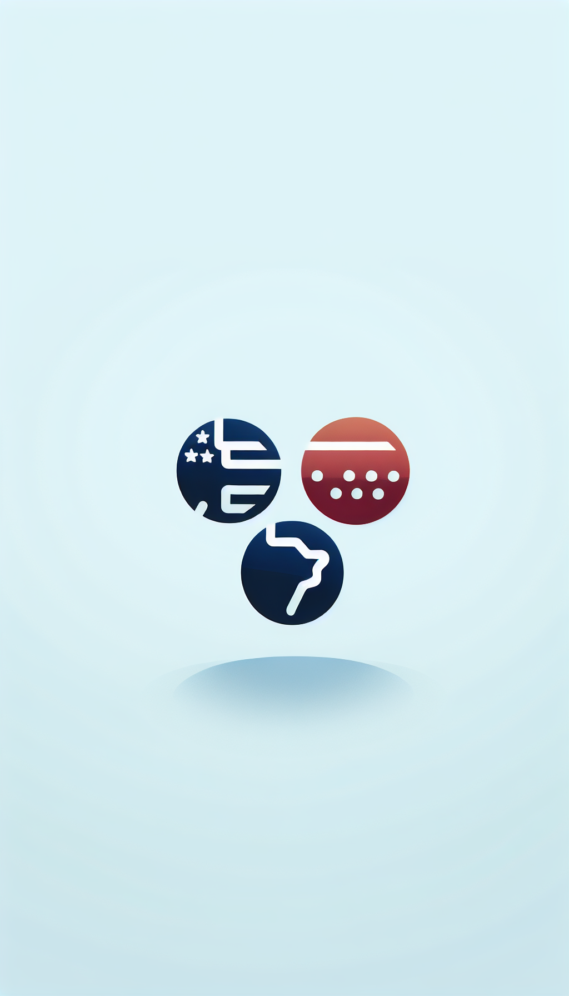
장별 개요: 아메리카, 유럽, 아프리카
1.1 아메리카 대륙
1.2 변화의 기로에 선 유럽
1.3 서아프리카와 노예제
Notes:
발표자 나레이션: 이 장에서는 아메리카, 유럽, 아프리카 세 지역이 1492년 이전 어떻게 연결되었는지를 다룹니다. 각 소제목은 주요 지역의 특징과 상호작용, 그리고 유럽의 팽창과 관련된 변화에 초점을 맞춥니다.

Slide 3
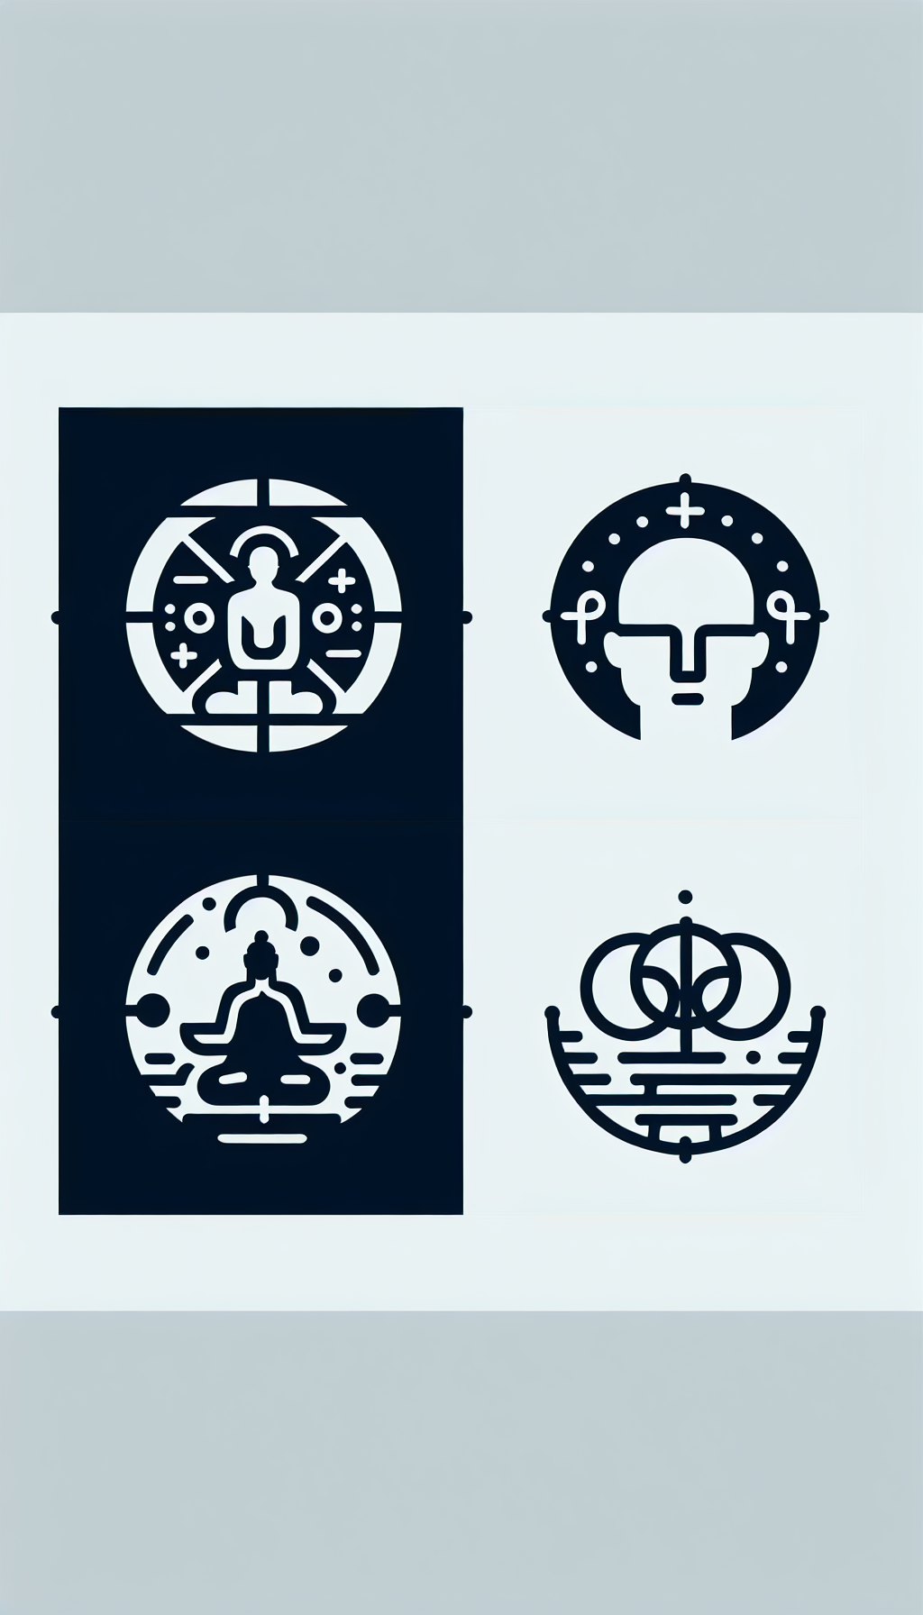
글로벌화와 동서양 교류의 시작
글로벌화: 세계의 상호 연결성 증대
십자군전쟁 이후 동방 상품에 대한 수요 증가
비싼 육로 무역(실크로드)로 인한 해상 루트 모색
Notes:
발표자 나레이션: 글로벌화, 즉 세계 각지의 상호 연결성은 근대에 갑자기 나타난 현상이 아닙니다. 특히 십자군전쟁 이후 유럽인들은 동방의 향신료, 비단, 자기, 사탕 같은 사치품에 대한 수요가 급격히 늘어났고, 이에 따라 값비싼 실크로드 대신 더 저렴하고 효율적인 해상 무역 경로 탐색이 시작되었습니다.

Slide 4
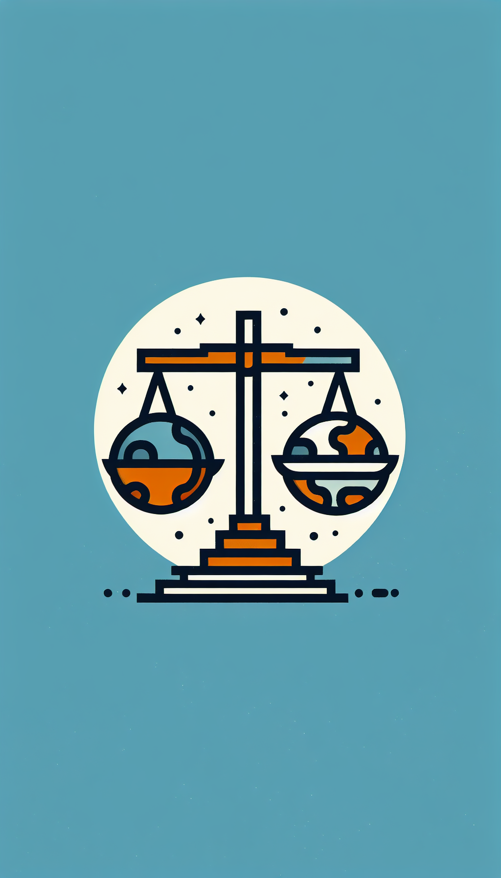
대서양 세계의 형성과 신세계의 만남
유럽 상인, 아시아를 향한 항해 중 신대륙 발견
신대륙의 다양하고 발전된 민족과 맞닥뜨림
원주민을 ‘인디언’이라 오인
Notes:
발표자 나레이션: 15세기 유럽 상인들은 아시아로 가는 새로운 무역로를 찾는 과정에서 예상치 못하게 새로운 대륙, 즉 신대륙과 조우했습니다. 이 땅에는 이미 수많은 발전된 민족과 문화가 존재했지만, 유럽인들은 이를 인지하지 못하고 원주민들을 ‘인디언’이라고 잘못 불렀습니다.

Slide 5

서아프리카와 노예제의 등장
서아프리카: 다양한 문화와 자원 보유
노예무역의 성장과 신대륙으로의 인신 매매
유럽 및 기타 국가들의 착취
Notes:
발표자 나레이션: 서아프리카는 다양한 언어와 문화를 가진 지역으로, 무역과 자원이 풍부했습니다. 그러나 유럽 및 다른 국가들이 이 지역의 노예무역을 체계적으로 착취했고, 수많은 아프리카 사람들이 신대륙의 노동력으로 강제로 이주당하는 일이 벌어졌습니다.

